Slide 1
Soluciones y mezclas heterogéneas
¿Por qué para la química una
solución es más que la respuesta
a un problema?

Slide 2
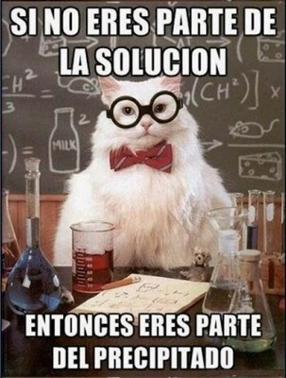
Objetivo de esta clase

Slide 3
¿De dónde venimos?
SISTEMA MATERIAL: porción limitada de materia del universo que se aísla para su estudio.
  Lo que forma parte del universo, pero no es parte del sistema es el medio.
  Límites reales o imaginarios.
  Clasificación
    intercambio entre el sistema y el medio que lo rodea
sistemas abiertos sistemas cerrados sistemas aislados
    composición
    sistemas puros mezclas
    propiedades intensivas del sistema
sistemas homogéneos sistemas heterogéneos
soluciones – 1 fase dispersiones – más de 1 fase
Límite: microscopio óptico.
SOLUCIONES: mezclas perfectamente homogéneas de dos o más sustancias en la que cada componente es indistinguible a simple vista o al microscopio.
  Componentes: soluto (menor proporción) y solvente (mayor proporción).
  Estados de agregación: lo define el solvente.
  soluciones sólidas soluciones líquidas soluciones gaseosas

Slide 4
Checkpoint #1
¿VAMOS BIEN?

Slide 5
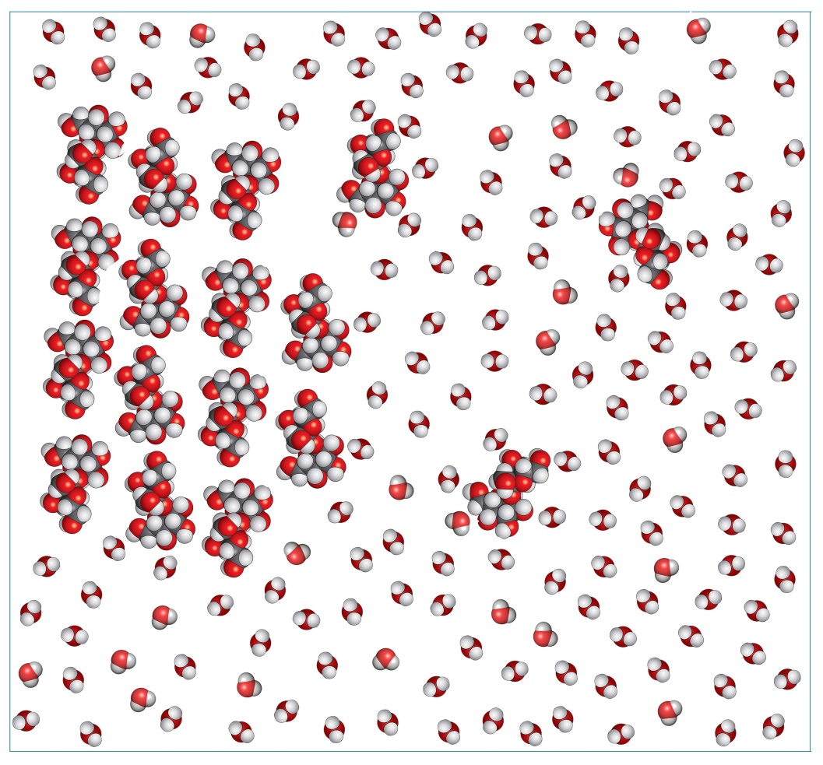

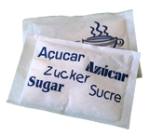
¿CUÁNTA AZÚCAR PUEDO DISOLVER EN UN TÉ?

Slide 6
¿CUÁNTA AZÚCAR PUEDO DISOLVER EN UN TÉ?
En 100 ml de té… ¡Más de 40 sobres de azúcar!

Slide 7
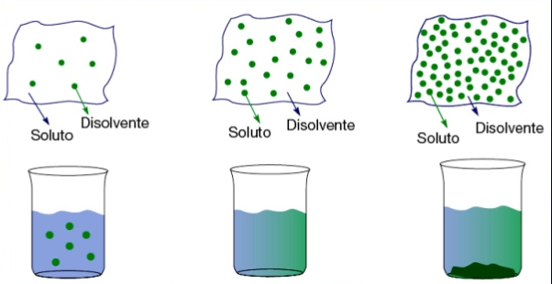
¿CUÁNTA AZÚCAR PUEDO DISOLVER EN UN TÉ?
SOLUCIONES
CONCENTRACIÓN
SOLUTO
SOLVENTE
Relación entre la cantidad de soluto y la cantidad de solvente
SOLUCIÓN NO SATURADA
SOLUCIÓN SATURADA
SOLUCIÓN SOBRESATURADA

Slide 8
¿CUÁNTA AZÚCAR PUEDO DISOLVER EN UN TÉ?
SOLUCIONES
CONCENTRACIÓN
SOLUTO
SOLVENTE
Relación entre la cantidad de soluto y la cantidad de solvente
SOLUCIÓN NO SATURADA
SOLUCIÓN SATURADA
SOLUBILIDAD
SOLUCIÓN SOBRESATURADA
máxima cantidad de soluto que se disuelve en una cantidad dada de solvente a una cierta temperatura.

Slide 9

HOT ICE

Slide 10
Checkpoint #2
¿DUDAS, PREGUNTAS?

Slide 11
¿CUÁNTA AZÚCAR PUEDO DISOLVER EN UN TÉ?
SOLUCIONES
CONCENTRACIÓN
SOLUTO
SOLVENTE
Relación entre la cantidad de soluto y la cantidad de solvente
SOLUCIÓN NO SATURADA
SOLUCIÓN SATURADA
SOLUBILIDAD
SOLUCIÓN SOBRESATURADA
máxima cantidad de soluto que se disuelve en una cantidad dada de solvente a una cierta temperatura.
¿De qué factores depende?

Slide 12
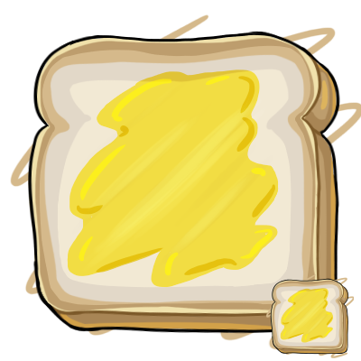
¿De qué depende la solubilidad?
NATURALEZA QUÍMICA
DEL SOLUTO Y EL SOLVENTE
“Lo semejante disuelve lo semejante”
TEMPERATURA

Slide 13
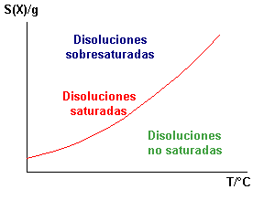
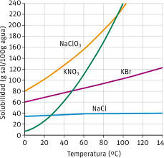
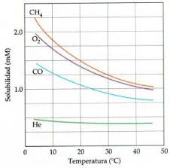
SOLUTOS SÓLIDOS
SOLUTOS GASEOSOS

Slide 14
¿De qué depende la solubilidad?
NATURALEZA QUÍMICA
DEL SOLUTO Y EL SOLVENTE
“Lo semejante disuelve lo semejante”
TEMPERATURA
Mayoría de los sólidos: un incremento en la temperatura del sistema causa un aumento en la solubilidad del soluto.
Gases: un aumento en la temperatura disminuye la solubilidad.
PRESIÓN
Sólidos: no influye apreciablemente.
Gases: la solubilidad de un gas en un líquido es directamente proporcional a la presión a la que se encuentra.
LEY DE HENRY

Slide 15
Checkpoint #3
¿SE ENTENDIÓ?

Slide 16
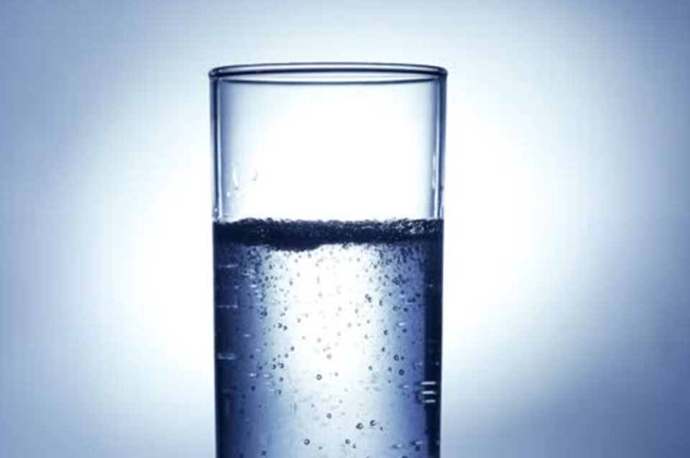
EL MITO DE LA “MALA ONDA”
¿CÓMO PODRÍAMOS PROBARLO?

Slide 17
Objetivo de esta clase

Slide 18
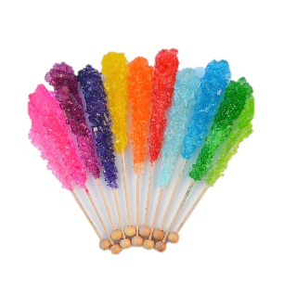
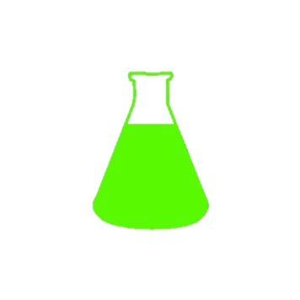
Experimentos
Solubilidad de azúcar
Analizar la solubilidad del azúcar de mesa (sacarosa) a
partir de la preparación de distintos tipos de almíbar.
2. Rock Candy

